Slide 1
ОСНОВЫ СПЕЦИАЛЬНОЙ ТЕОРИИ ОТНОСИТЕЛЬНОСТИ Подготовка к ЕГЭ
МУНИЦИПАЛЬНОЕ ОБЩЕОБРАЗОВАТЕЛЬНОЕ УЧРЕЖДЕНИЕ
СРЕДНЯЯ ОБЩЕОБРАЗЩОВАТЕЛЬНАЯ ШКОЛА № 30 ГОРОДА БЕЛОВО
Учитель: Попова И.А. МОУ СОШ № 30
Белово 2010

Slide 2
Цель: повторение основных понятий, законов и формул ОСНОВ СПЕЦИАЛЬНОЙ ТЕОРИИ ОТНОСИТЕЛЬНОСТИ в соответствии с кодификатором ЕГЭ.
Элементы содержания, проверяемые на ЕГЭ 2010:
Постулаты теории относительности Эйнштейна
Полная энергия
Энергия покоя. Дефект массы и энергия связи

Slide 3
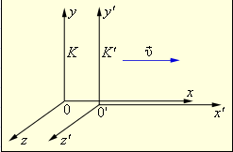



Постулаты теории относительности Эйнштейна
x = x' + υt, y = y', z = z', t = t’
Специа́льная тео́рия относи́тельности (СТО) (ча́стная тео́рия относи́тельности; релятивистская механика) — теория, описывающая движение, законы механики и пространственно-временные отношения при скоростях движения, близких к скорости света.
В основе классической механики лежит механический принцип относительности (или принцип относительности Галилея): законы динамики одинаковы во всех инерциальных системах отсчета.
Законы динамики инвариантны (т. е. неизменны) относительно преобразований Галилея, которые позволяют вычислить координаты движущегося тела в одной инерциальной системе (K), если заданы координаты этого тела в другой инерциальной системе (K')
Две инерциальные системы отсчета K и K'

Slide 4
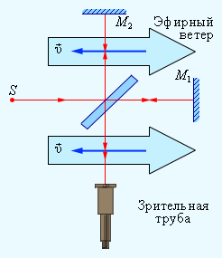
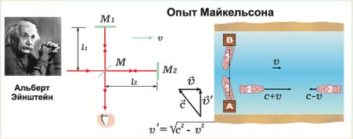
Схема интерференционного опыта Майкельсона–Морли
– орбитальная скорость Земли.

Slide 5
Постулаты теории относительности Эйнштейна
Принцип относительности: все законы природы инвариантны по отношению к переходу от одной инерциальной системы отсчета к другой.
Это означает, что во всех инерциальных системах физические законы (не только механические) имеют одинаковую форму.
Таким образом, принцип относительности классической механики обобщается на все процессы природы, в том числе и на электромагнитные.
Этот обобщенный принцип называют принципом относительности Эйнштейна.

Slide 6
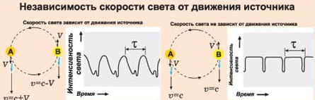
Постулаты теории относительности Эйнштейна
Принцип постоянства скорости света: скорость света в вакууме не зависит от скорости движения источника света или наблюдателя и одинакова во всех инерциальных системах отсчета.
Скорость света в СТО занимает особое положение. Это предельная скорость передачи взаимодействий и сигналов из одной точки пространства в другую.

Slide 7

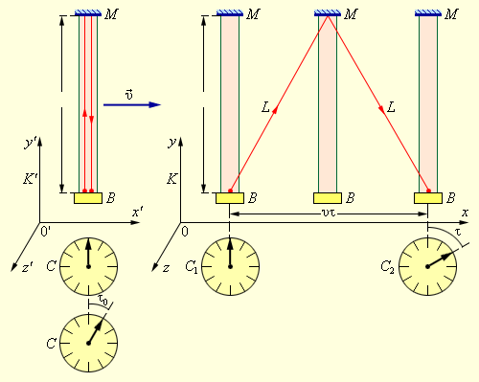
Относительность промежутков времени
β = υ / c
События одновременны, если синхронизованные часы показывают одинаковое время

Slide 8
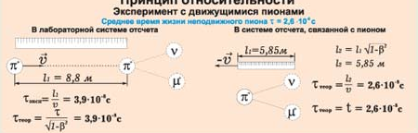
Относительность расстояний

Slide 9


Полная энергия
Энергия покоя E0
Кинетическая энергия
E₀ = mc²

Slide 10
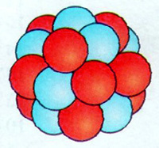
Энергия покоя. Дефект массы и энергия связи
Ядерные силы - силы, удерживающие нуклоны в ядре, во много раз превосходящими силы кулоновского отталкивания протонов.
Энергия связи ядра равна минимальной энергии, которую необходимо затратить для полного расщепления ядра на отдельные частицы.
Масса любого ядра M_{я} всегда меньше суммы масс входящих в его состав протонов и нейтронов:
Дефект массы
ΔM = Zm_{p} + Nm_{n} – M_{я}
Энергия связи ядра:
E_{св} = ΔMc² = (Zm_{p} + Nm_{n} – M_{я})c²

Slide 11
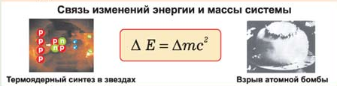
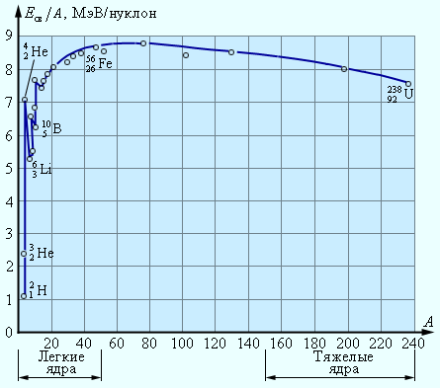
Энергия связи, приходящаяся на один нуклон, называется удельной энергией связи:

Slide 12
Рассмотрим задачи:
ЕГЭ 2001-2010 (Демо, КИМ)
ГИА-9 2008-2010 (Демо)

Slide 13

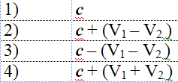
2002 г. А22 (КИМ). Два автомобиля движутся в противоположных направлениях со скоростями V₁ и V₂ относительно поверхности Земли. Чему равна скорость света от фар первого автомобиля в системе отсчета, связанной с другим автомобилем?

Slide 14
(ЕГЭ 2003 г., КИМ) А22. Два автомобиля движутся в одном и том же направлении со скоростями v₁ и v₂ относительно поверхности Земли. Скорость света от фар первого автомобиля в системе отсчета, связанной с другим автомобилем, равна
с − (v₁ + v₂)
с + (v₁ + v₂)
с + (v₁ − v₂)
с

Slide 15
(ЕГЭ 2004 г., демо) А30. Два электрона движутся в противоположные стороны со скоростями 0,9с и 0,8с относительно Земли (с – скорость света в вакууме). Скорость v второго электрона в системе отсчета, связанной с первым электроном, равна
1,7с
с
0,9c < v < c
0,1c

Slide 16
(ЕГЭ 2005 г., ДЕМО) А21. Скорость света во всех инерциальных системах отсчета
не зависит ни от скорости приёмника света, ни от скорости источника света
зависит только от скорости движения источника света
зависит только от скорости приёмника света
зависит как от скорости приёмника света, так и от скорости источника света

Slide 17
(ЕГЭ 2006 г., ДЕМО) А22. Скорость света во всех инерциальных системах отсчета
не зависит ни от скорости приёмника света, ни от скорости источника света
зависит только от скорости движения источника света
зависит только от скорости приёмника света
зависит как от скорости приёмника света, так и от скорости источника света

Slide 18
(ЕГЭ 2008 г., ДЕМО) А25. Один ученый проверяет закономерности колебания пружинного маятника в лаборатории на Земле, а другой ученый – в лаборатории на космическом корабле, летящем вдали от звезд и планет с выключенным двигателем. Если маятники одинаковые, то в обеих лабораториях эти закономерности будут
одинаковыми при любой скорости корабля
разными, так как на корабле время течет медленнее
одинаковыми только в том случае, если скорость корабля мала
одинаковыми или разными в зависимости от модуля и направления скорости корабля

Slide 19
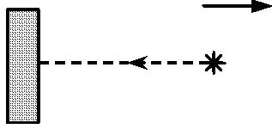
(ЕГЭ 2010 г., ДЕМО) А18. В инерциальной системе отсчета свет от неподвижного источника распространяется со скоростью c. Источник света движется в этой системе со скоростью υ, а зеркало – со скоростью u в противоположную сторону. С какой скоростью относительно источника распространяется свет, отраженный от зеркала?
c – υ
c + υ + u
c + υ
c

Slide 20
Используемая литература
Берков, А.В. и др. Самое полное издание типовых вариантов реальных заданий ЕГЭ 2010, Физика [Текст]: учебное пособие для выпускников. ср. учеб. заведений / А.В. Берков, В.А. Грибов. – ООО "Издательство Астрель", 2009. – 160 с.
ДЕМОНСТРАЦИОННЫЕ ТАБЛИЦЫ ПО ФИЗИКЕ. КЛАСС!ная физика для любознательных. / http://class-fizika.narod.ru/tabl.htm
Касьянов, В.А. Физика, 11 класс [Текст]: учебник для общеобразовательных школ / В.А. Касьянов. – ООО "Дрофа", 2004. – 116 с.
Мякишев, Г.Я. и др. Физика. 11 класс [Текст]: учебник для общеобразовательных школ / учебник для общеобразовательных школ Г.Я. Мякишев, Б.Б. Буховцев . –" Просвещение ", 2009. – 166 с.
Открытая физика [текст, рисунки]/ http://www.physics.ru
Подготовка к ЕГЭ /http://egephizika
Система релятивистских частиц. Дефект массы и энергия связи ядра. Физические основы механики / http://fn.bmstu.ru/phys/bib/physbook/tom1/ch8/texthtml/ch8_7_text.htm
Состав ядра. Ядерные силы. Энергия связи ядра . Портал естественных наук / http://e-science.ru/physics/theory/?t=6
Справочник по физике. Оптика . www. Abitura.com/ http://www.abitura.com/handbook/optic9.html
Федеральный институт педагогических измерений. Контрольные измерительные материалы (КИМ) Физика //[Электронный ресурс]// http://fipi.ru/view/sections/92/docs/
Энергия Связи и Дефект Массы Ядра . Квантовая Физика. / http://sfiz.ru/page.php?id=124

